Slide 1




Ejemplos de migración de Monolito a Microservicios: Base de Datos
Trabajo Fin de Máster
Autores: David Rey Gonzalez / Juan Escribano Bonilla
Tutor: Micael Gallego Carrillo

Slide 2

De Monolito a Micro Servicios: Base de Datos
Introducción
Patrón: Database View
Patrón: Database as a Service
Patrón: Aggregate Exposing Monolith
Patrón: Split Table
Conclusiones
2

Slide 3
De Monolito a Micro Servicios: Base de Datos
Introducción
Revisión de los patrones de descomposición de BBDD expuestos en el libro Monolith to Microservices: Evolutionary Patterns to Transform Your Monolith (Sam Newman)
Implementación de 4 patrones
Dockerización de los ejemplos implementados
Repositorio con todos los ejemplos y documentación paso a paso
https://github.com/MasterCloudApps-Projects/Monolith-to-Microservices-DB-Examples
3

Slide 4
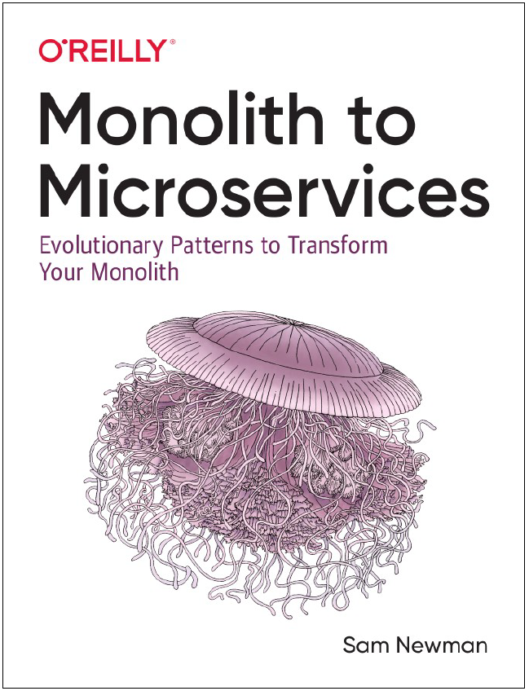
Patrones de descomposición de BBDD
Shared database
Database View
Database wrapping service
Database-as-a-service Interface
Aggregate Exposing Monolith
Change Data Ownership
Synchronize Data in Application
Tracer Write
Split Table
Move Foreign-Key Relationships to Code
4

Slide 5
De Monolito a Micro Servicios: Base de Datos
Introducción
Patrón: Database View
Patrón: Database as a Service
Patrón: Aggregate Exposing Monolith
Patrón: Split Table
Conclusiones
5

Slide 6
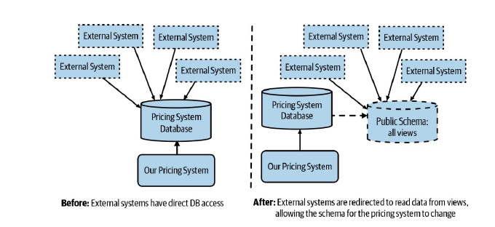
Patrón: Database View
Una vista para desacoplar
La base de datos como un contrato público
Cuanta menos información se expone, mejor
Donde usarlo
Debería evitarse lo más posible
Hay veces que otros servicios no pueden
actualizarse a utilizar un servicio y necesitan
acceder directamente a la base de datos
Limitaciones
Impacto en rendimiento de las vistas
Hay motores que sólo soportan vistas de sólo lectura
6

Slide 7
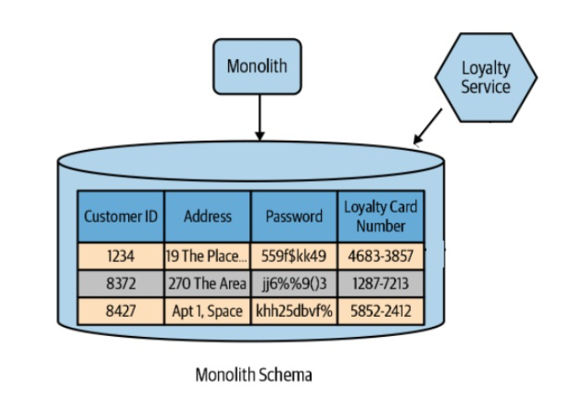
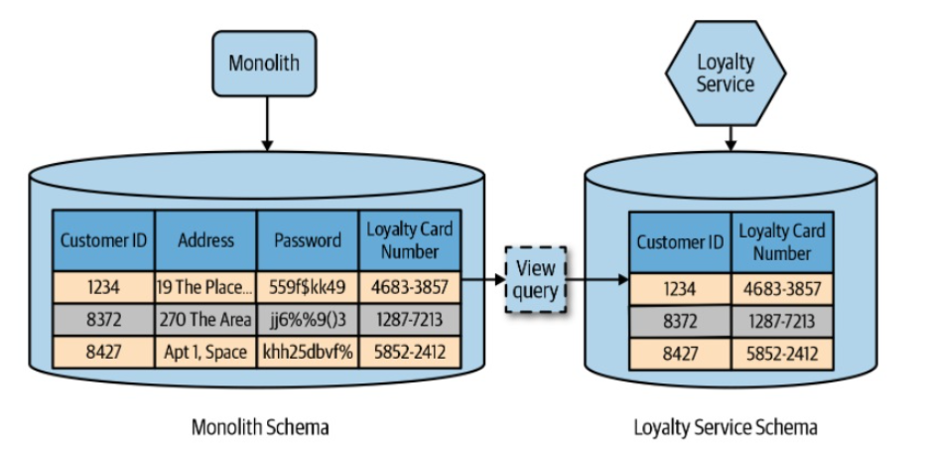
Patrón: Database View
V1: https://github.com/MasterCloudApps-Projects/Monolith-to-Microservices-DB-Examples/tree/main/01_DatabaseView/v1
V2: https://github.com/MasterCloudApps-Projects/Monolith-to-Microservices-DB-Examples/tree/main/01_DatabaseView/v2
7

Slide 8
De Monolito a Micro Servicios: Base de Datos
Introducción
Patrón: Database View
Patrón: Database as a Service
Patrón: Aggregate Exposing Monolith
Patrón: Split Table
Conclusiones
8

Slide 9
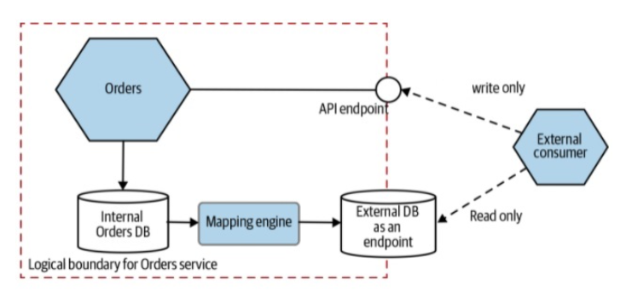
Patrón: Database as a Service
Base de datos dedicada para vistas
Se sincronizan la bdd de report
Llamado “Reporting database” por Fowler
Una forma de implementar CQRS
Implementación
CDC (Change data capture) -> Debezium
Batch updates
Comparación con las vistas
Mucha más flexible
Permite diferentes motores de base de datos
Transformaciones más complejas
Pero a un coste, no hay balas de plata
9

Slide 10
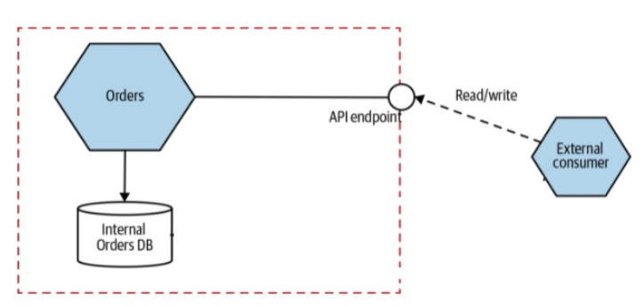
Patrón: Database as a Service
Demo
V1: https://github.com/MasterCloudApps-Projects/Monolith-to-Microservices-DB-Examples/tree/main/02_DatabaseAsAServiceInterface/v1
V2: https://github.com/MasterCloudApps-Projects/Monolith-to-Microservices-DB-Examples/tree/main/02_DatabaseAsAServiceInterface/v2
10

Slide 11
De Monolito a Micro Servicios: Base de Datos
Introducción
Patrón: Database View
Patrón: Database as a Service
Patrón: Aggregate Exposing Monolith
Patrón: Split Table
Conclusiones
11

Slide 12
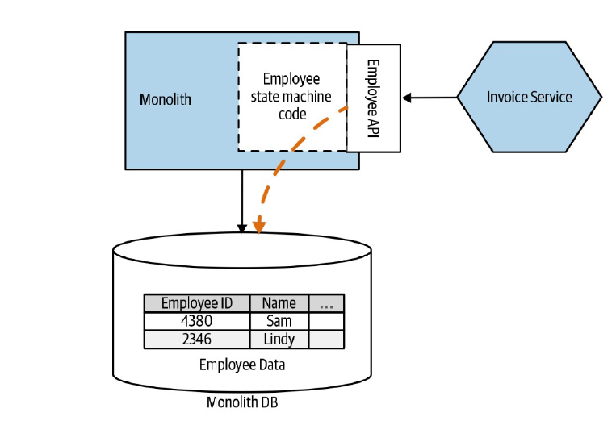
Patrón: Aggregate Exposing Monolith
Exponer un agregado con API
No es simplemente exportar la base de datos
Se exporta el servicio de gestión del agregado
Se empieza a controlar el ciclo de vida de esos datos
Es un paso previo a extraer esa API a su propio microservicio en el futuro
12

Slide 13
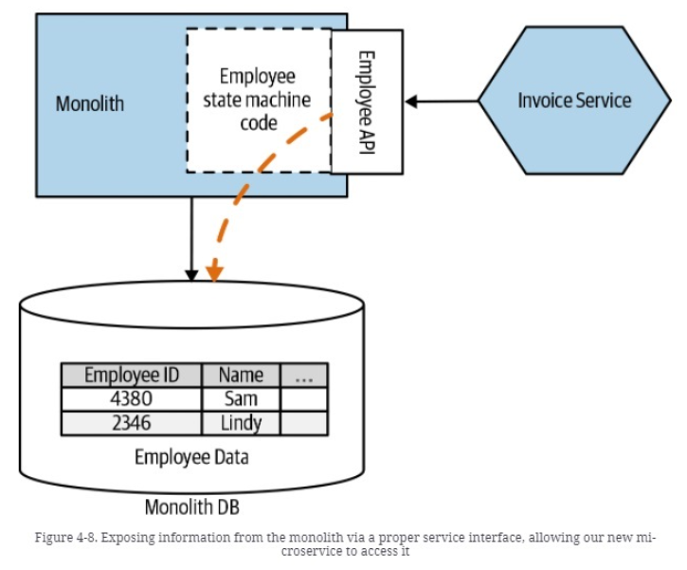
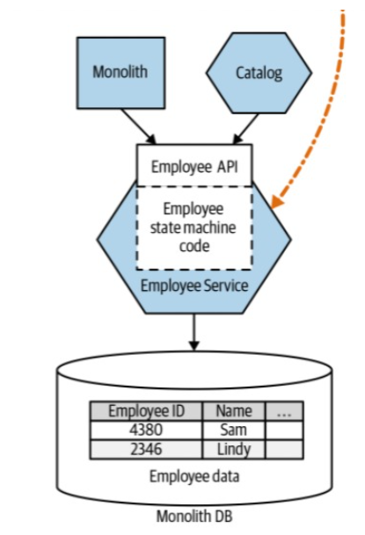
Patrón: Aggregate Exposing Monolith
V1: https://github.com/MasterCloudApps-Projects/Monolith-to-Microservices-DB-Examples/tree/main/03_AggregateExposingMonolith/v1
V2: https://github.com/MasterCloudApps-Projects/Monolith-to-Microservices-DB-Examples/tree/main/03_AggregateExposingMonolith/v2
13

Slide 14
De Monolito a Micro Servicios: Base de Datos
Introducción
Patrón: Database View
Patrón: Database as a Service
Patrón: Aggregate Exposing Monolith
Patrón: Split Table
Conclusiones
14

Slide 15
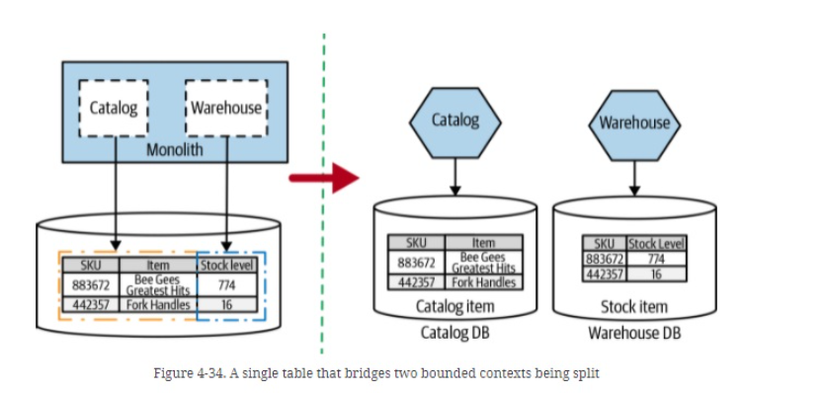
Patrón: Split Table
Datos de dos servicios en la misma tabla
A veces, existen datos en una sola tabla que deben dividirse en dos o más límites de servicio
Es necesario analizar los datos para encontrar la mejor manera de realizar dicha partición
15

Slide 16
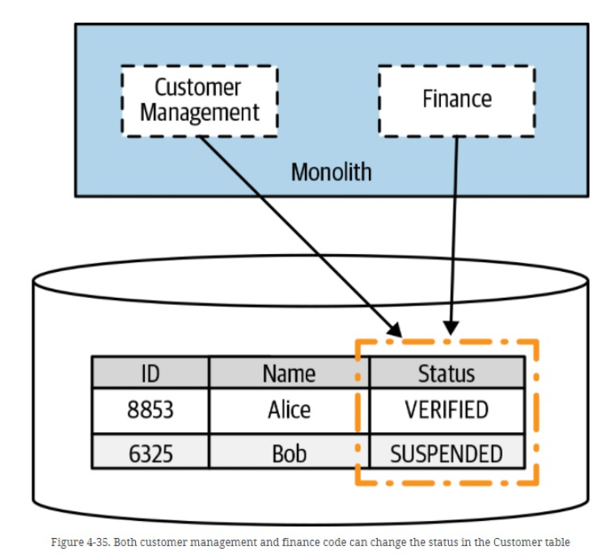
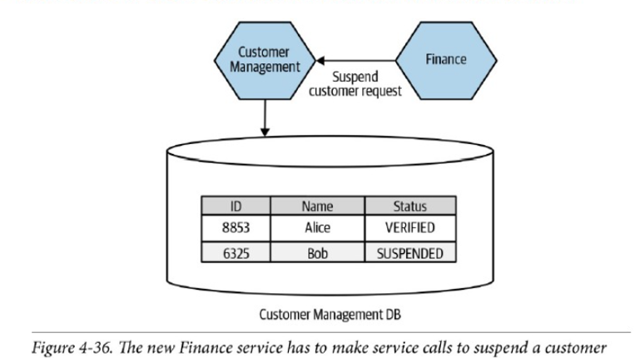
Patrón: Split Table
V1: https://github.com/MasterCloudApps-Projects/Monolith-to-Microservices-DB-Examples/tree/main/04_SplitTable/v1
V2: https://github.com/MasterCloudApps-Projects/Monolith-to-Microservices-DB-Examples/tree/main/04_SplitTable/v2
16

Slide 17
Conclusiones
De monolitos a microservicios: Para migrar hacia una arquitectura de microservicio, debemos dividir la base de datos de nuestro monolito si queremos aprovechar al máximo las ventajas de dicha arquitectura.
Dividir una BBDD no es una tarea simple: Sincronización de datos durante la transición, descomposición de esquemas lógicos versus físicos, integridad transaccional, uniones, latencia y más.
Patrones de descomposición: Nos ayudan a realizar la tarea de migración de nuestra BBDD monolítica.
Consistencia de datos: Se han de mantener los datos dentro de los limites de nuestro servicio.
17

Slide 18
¡MUCHAS GRACIAS POR SU ATENCIÓN!

